Slide 1
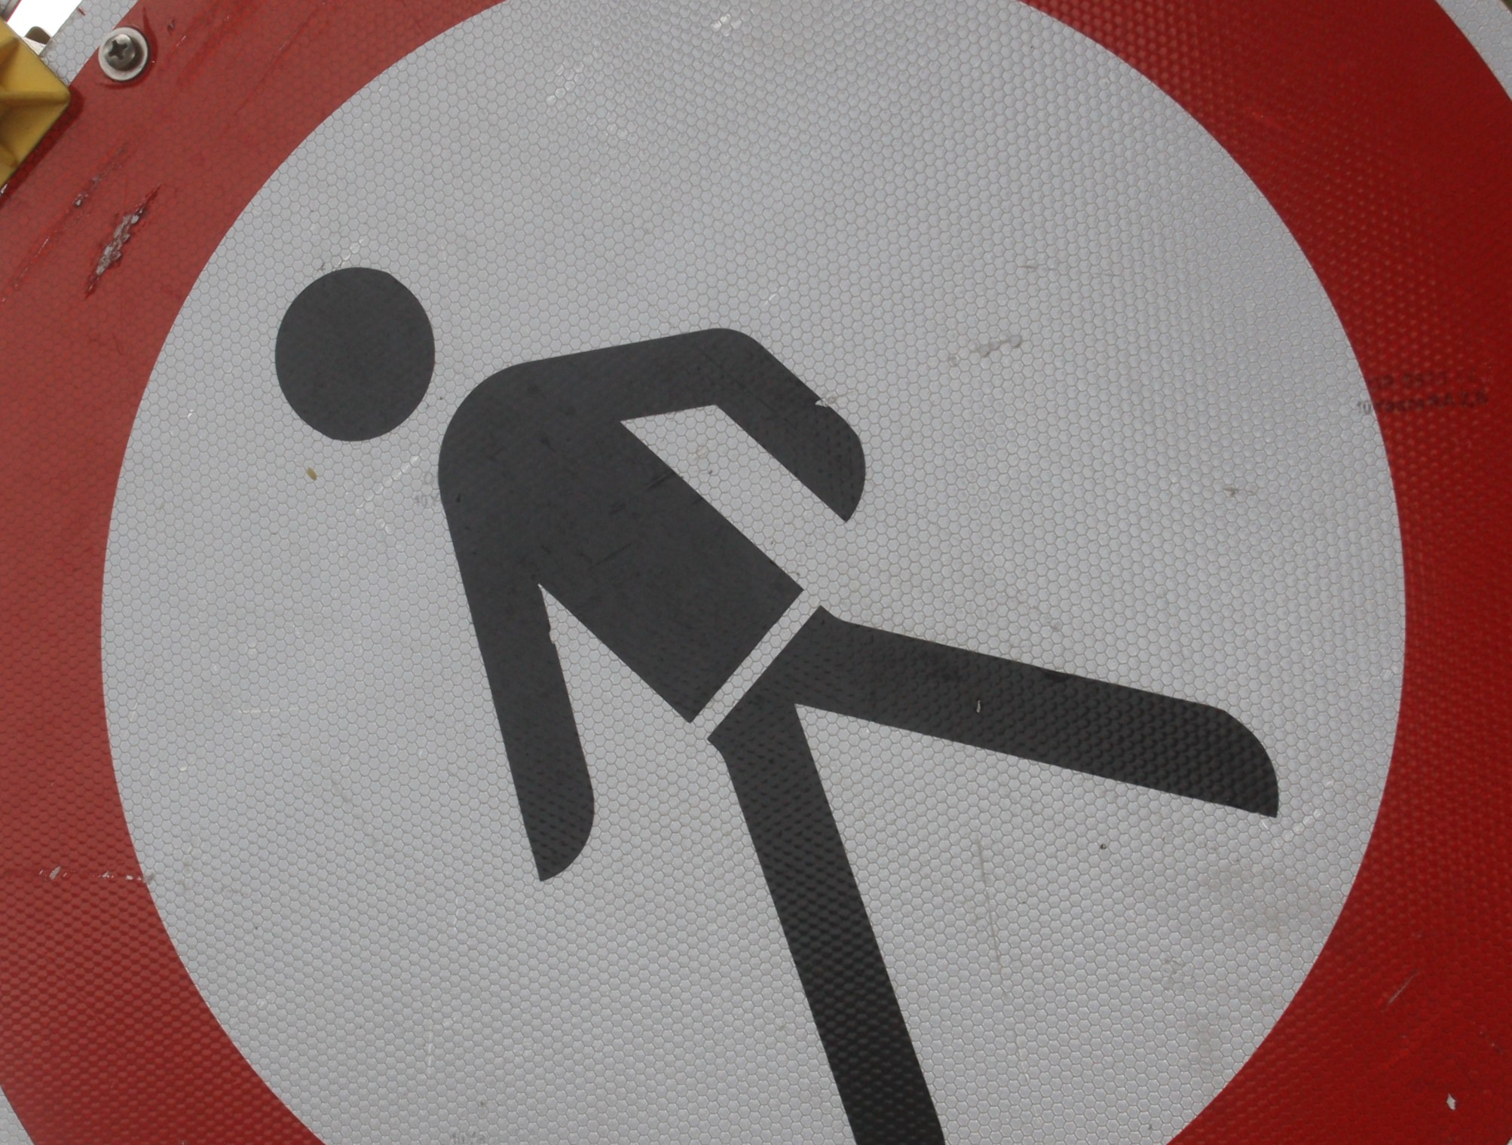
Da läuft was schief
1
In der Koblenzer Fussgängerpolitik
Egbert Bialk/AG Mobilität und Flächeninanspruchnahme: Impulsvortrag für die Klimaschutzkommission Koblenz am 8.10.2021

Slide 2
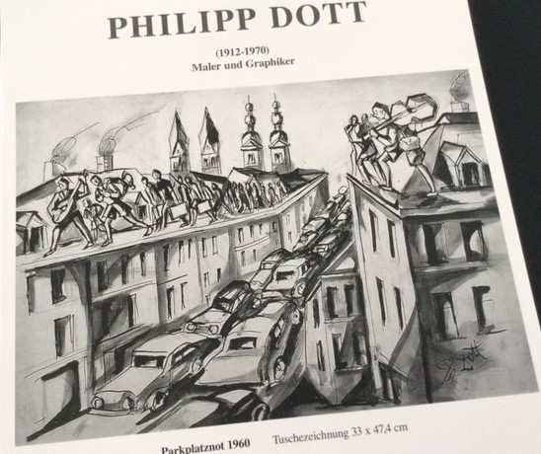
Finde den Fehler!
beitrag von Ph. Dott, koblenzer Künstler (1960)

Slide 3
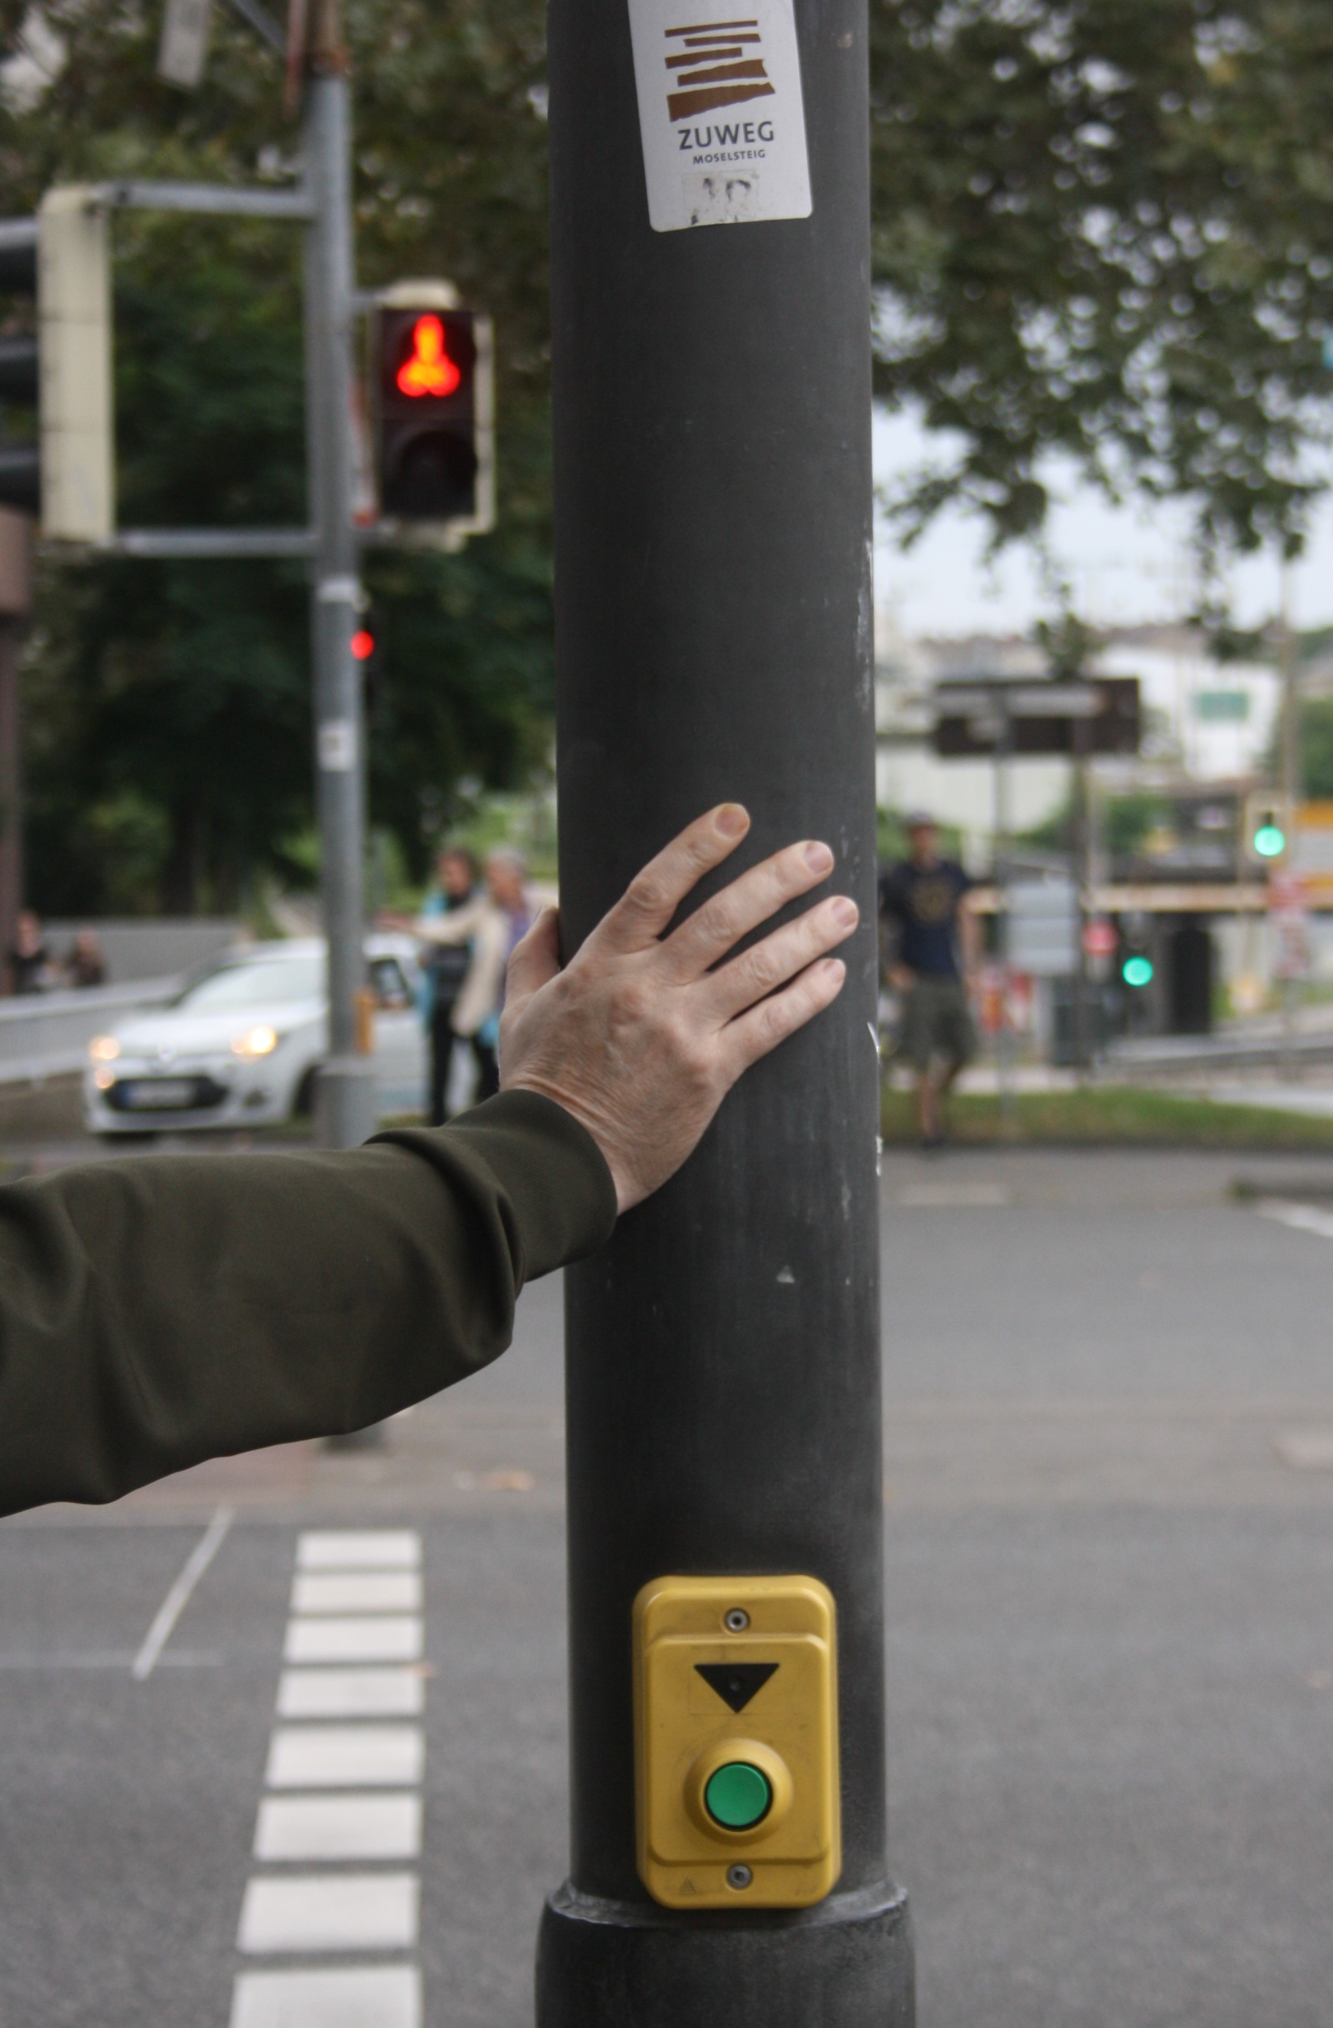
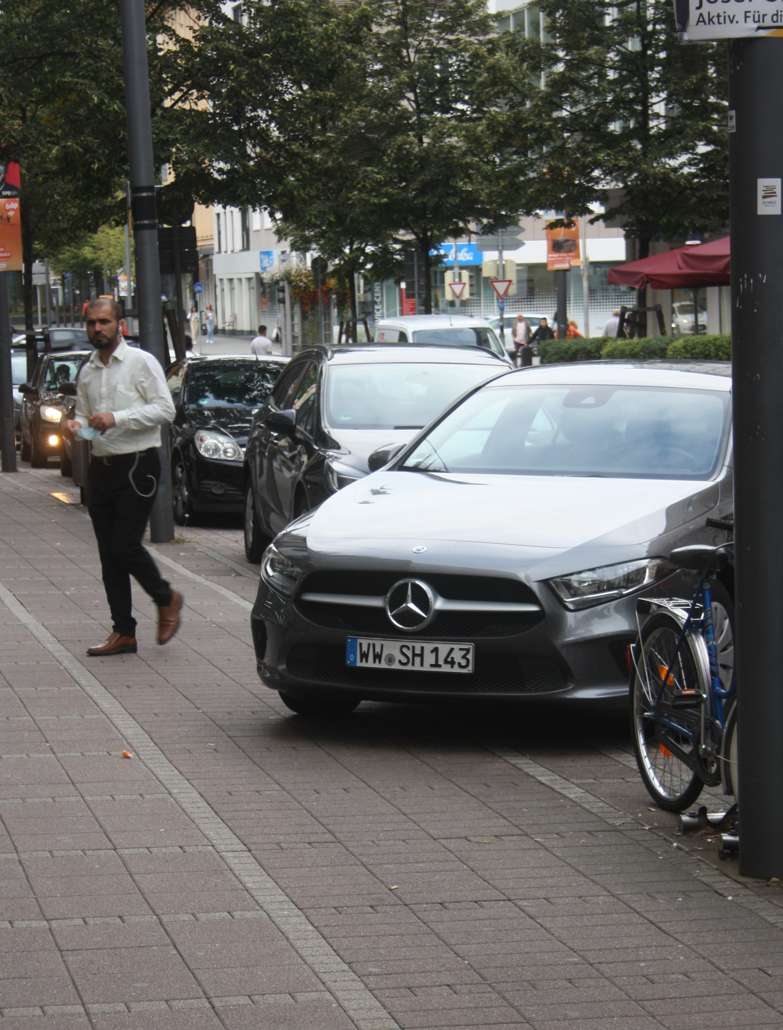
3
Schlag- lichter
Ziele
xxxxxx
Ursachen
Lösungsansätze

Slide 4
Schlaglichter Beispiele zur Koblenzer Fußgänger-Misere
4
Peter-Altmeier-Ufer:
Radfahrerin auf dem Gehweg

Slide 5
Schlaglichter Beispiele zur Koblenzer Fußgänger-Misere
5
Obere Löhr (Hbf):
Radfahrer auf dem Gehweg
+ Außengastronomie
+ Engstellen durch Einbauten
?

Slide 6
Schlaglichter Beispiele zur Koblenzer Fußgänger-Misere
6
Obere Löhr (am Kino):
Zugeparkter Gehweg (Kein Kavaliersdelikt, aber selten geahndet)
+ Radverkehrsführung unklar
xxxx
?

Slide 7
Schlaglichter Beispiele zur Koblenzer Fußgänger-Misere
7
Altengraben:
Zugeparkter Geh- und Radweg
(Kein Kavaliersdelikt, aber selten geahndet)
xxxxx
Autoaufkleber: „Ihre Wünsche nehmen wir persönlich“ – Mein Wunsch: Korrekt parken!

Slide 8
Schlaglichter Beispiele zur Koblenzer Fußgänger-Misere
8
Beatusstraße (Bhf. Moselweiß):
Seit langem zugewachsener Geh- und Radweg
(Robinien mit Dornen, Restbreite 80 cm)
xxxxx

Slide 9
Schlaglichter Beispiele zur Koblenzer Fußgänger-Misere
9
Aachener Straße (Rübenach):
Fehlende Unterhaltung der Fußwege kann gefährlich werden!
xxxxx
Foto: R. Neitzel

Slide 10
Schlaglichter Beispiele zur Koblenzer Fußgänger-Misere
10
Rizzastraße (=Schulweg!):
Radverkehr in 2 Richtungen und Fußverkehr (+ Mülltonnen + Imbiss) auf viel zu schmalem Seitenraum
links ist Platz für 2 Parkstreifen (quer!) + 2 Autofahrspuren (Einbahnstraße!)
? ? ?
xxxxx

Slide 11
Schlaglichter Beispiele zur Koblenzer Fußgänger-Misere
11
Balduinbrücke:
Hochgefährlich für Radfahrer*innen (die darum tw. auf falscher Seite fahren)
viel zu schmal für 2 Radstreifen + 2 Autofahrspuren + Fußweg
xxxxx

Slide 12
Schlaglichter Beispiele zur Koblenzer Fußgänger-Misere
12
Saarplatz:
Bunkerähnliches Labyrinth an Unterführungen macht Angst.
B 9 zerschneidet den städt. Lebensraum
xxxxx

Slide 13
Schlaglichter Beispiele zur Koblenzer Fußgänger-Misere
13
Löhrrondell:
Zentrale Fußgängerachse, viel zu lange Wartezeiten an der Ampel, Autos werden bei der Schaltung priorisiert
xxxxx

Slide 14
Schlaglichter Beispiele zur Koblenzer Fußgänger-Misere
14
Wöllershof:
Drucktastenampel, an jeder Ampel in Koblenz anders
Wer nicht weiß, dass man drücken muss, wartet bis morgen auf grün.
xxxxx

Slide 15
Schlaglichter Beispiele aus den Stadtteilen
15
?
??
Moselweiß (Ortszentrum,100m vor der Kita):
Für einen Parkstreifen ist Platz, aber weder rechts noch links für einen Bürgersteig, auf den ein Kinderwagen passt.
xxxxx

Slide 16
Schlaglichter Beispiele aus den Stadtteilen
16
Zur Knie-
breche
Mühlental >
?
??
Ehrenbreitstein (Friedhof vor der Einmündung Mühlental):
Fußweg wird oft von Radfahrer*innen benutzt.
Hier fehlt ein Radstreifen.
xxxxx

Slide 17
Schlaglichter Beispiele aus den Stadtteilen
17
?
?
Rübenach (Kilianstraße):
Bei allen Baumaßnahmen müssen die Interessen der Fußgänger*innen und Radfahrer*innen von Anfang an mitgedacht werden!
Wer ist verantwortlich für solch eine Baugenehmigung?!
Foto R. Neitzel

Slide 18
Was schief läuft Stichworte aus dem Verkehrsentwicklungsplan (S. 109)
18
Nach BUGA Nachholbedarf in vielerlei Hinsicht in der Innenstadt und in historisch gewachsenen Ortskernen
Hauptverkehrsstraßen mit hoher Trennwirkung und Barrieren für den Fußverkehr
Fehlende sichere Querungsmöglichkeit in ausreichender Dichte
Geringe Aufenthaltsqualität, niedrige städtebauliche Qualität
Angstraum Fußgänger-Unterführung (Saarplatz, Hbf West, Langemarckplatz)
Verwirrende Wegführung, Wegweisung suboptimal
Viele Gehwege zu schmal, auch an Brücken
Fehlende Beleuchtung, Bauschäden an Wegen
Konflikte mit fließendem und ruhenden Autoverkehr
Konflikte mit Radverkehr (der auch keine ausreichende Infrastruktur hat)
Fußgänger*innen sind stärker betroffen als andere Verkehrsteilnehmer*innen (= schwächstes Glied)

Slide 19
Was schief läuft: Ergänzungen aus BUND-Initiative Jan. 2021 (vgl. RZ 3.2.21)
19
Eigeninteressen vor gemeinwohlorientierter Mobilitätskultur
Der begrenzte Straßenraum ist den Interessen „des Autos“ angepasst
Modal split derzeit 53% MIV (höher als in anderen Städten)
Parkende Autos in praktisch allen Straßen, auch wg. niedrigen Gebühren, das nimmt den schwächsten Verkehrsteilnehmer*innen den Bewegungs- und Lebensraum
Autoverkehr ist zu schnell (Tempo 50 ist die Regel). Folgen: Unfallgefahr, Hektik beim Überqueren, breiter Straßenausbau
Ampelschaltungen sind fußgängerfeindlich
Kontrolldefizit gegenüber Falschparkern, Temposündern, Gehwegradlern
Gemeinsame und zu schmale Rad-Fußwege sind die Regel und nicht die Ausnahme
Emissionen Stickoxide und Feinstaub schädigen Gesundheit, Klimagase heizen die Erdatmosphäre an
Fehlender Platz für Bäume und Grünflächen mit negativen Auswirkungen für Kleinklima und Starkregen

Slide 20
Neue Wege gehen Grundzüge und Ziele einer partnerschaftlichen und nachhaltigen Fußverkehrspolitik
20
Verkehrspolitik aus dem Blickwinkel der Schwächsten denken:
Würden Sie Ihr (Enkel-) Kind in der Koblenzer Innenstadt allein zur KITA schicken?
xxxxx

Slide 21
Neue Wege gehen Grundzüge und Ziele einer partnerschaftlichen und nachhaltigen Fußverkehrspolitik
21
Verkehrspolitik aus dem Blickwinkel der Schwächsten denken:
Komme ich mit dem Rolli von meiner Alten-WG sicher zum Einkauf oder zur Bushaltestelle?
Barrierefreiheit ist nicht verhandelbar! (Beispiel aus Rübenach, Aachener Str.)
xxxxx
Hier passen weder Rollis noch Kinderwagen auf den Gehweg!
Foto: R. Neitzel

Slide 22
Neue Wege gehen Begründungen, Grundzüge und Ziele Was sagt der Verkehrsentwicklungsplan? (S.108ff)
22
Alle Wege (auch mit Bus oder Auto) beginnen und enden zu Fuß.
Zu Fuß zu gehen ist kostenlos, produziert keine Schadstoffe oder Lärm und hat den niedrigsten Flächenbedarf
Eine Stadt lebt von guten Fußverkehrs- und Nahmobilitätsqualitäten Fußgänger*innen = lebendige Urbanität, Standortvorteil für Handel, Dienstleistung, Tourismus
Attraktiv gestaltete Aufenthaltsräume steigern Wohlbefinden, Wohnqualität, Sicherheit und Gesundheit
Zu-Fuß-Gehen sichert eine selbständige Mobilität und Teilhabe, insbesondere für Kinder, Jugendliche, Ältere und Mobilitätsbeeinträchtigte

Slide 23
Neue Wege gehen Partnerschaft und Infrastruktur gemeinsam ausbauen statt einseitig Schuld zuweisen oder Ellbogen einsetzen!
23
Auszüge aus dem Bürgerbegehren Radentscheid (so auch weitgehend vom Stadtrat beschlossen):
„Wir wollen eine lebenswerte, kinderfreundliche und klimagerechte Stadt, in der alle Menschen gleichberechtigt mobil sein können. Bessere Fußwege und ausreichend Platz für Radverkehr sind dafür erforderlich …“
„Alle schadhaften Rad- und Fußwege werden in einem Sofortprogramm saniert.“
„Geh- und Radwege werden baulich voneinander getrennt und deutlich markiert. Das Zuparken von Wegen muss konsequent geahndet werden.“
Bei sämtlichen Baumaßnahmen wird der Rad- und Fußverkehr von Anfang an in der Planung berücksichtigt. Allen Verkehrsarten wird ein gleichberechtigter Anteil am öffentlichen Raum zugestanden.“
DER PARTNERSCHAFTLICHE UND ZIELFÜHRENDE UMGANG VON STADT UND RADENTSCHEID KANN EIN MODELL SEIN AUCH FÜR DIE FUSSVERKEHRSPROBLEMATIK.

Slide 24
Koblenz auf die Füße helfen Vorrangige Maßnahmen im Handlungsfeld Fußverkehr (VEP S. 113ff)
24
Abbau von Zäsuren für Fußgänger*innen (Unter-/Überführungen, Brücken)
Fußgängerfreundliche Knotenpunkte (Verlängerung von Grünzeiten an Fußgängerampeln, Trennung vom Radverkehr)
Mehr und sichere Querungsstellen für Fuß-gänger*innen (Mittelinseln, Fußgänger-überwege)
Barrierefreiheit im öffentlichen Raum
Abbau von Nutzungskonflikten (insbesondere mit dem Radverkehr und parkenden KFZ)
xxxxx

Slide 25
Koblenz auf die Füße helfen Weitere Maßnahmen im Handlungsfeld Fußverkehr (VEP S. 113ff) – mittlere Priorität
25
Optimierung des Fußverkehrsnetzes (Netzergänzung, auch zu den Stadtteilen, Wegverbreiterung, Beschilderung)
Mehr Aufenthalts-, Sitz-, Spielmöglich-keiten; vitale Stadtplätze
Attraktive Fußwegeachsen, Flanierrouten, Wanderwegenetz
Nahmobilitätskonzepte auf Stadtteilebene
Öffentlichkeitsarbeit und Akzeptanz-förderung
xxxxx

Slide 26
Koblenz auf die Füße helfen 12 Beispiele von Radverkehrsmaßnahmen, die auch dem Fußverkehr zugutekommen und umgekehrt
26
Modell Trierer Straße wird Umbaumodell für weitere zu breite Straßen (z.B. Moselw./Koblenzer Straße)
Rizzastraße, Obere Löhr, Peter-Altmeier-Ufer und andere werden Fahrradstraßen (Tempo 20-30, Anlieger frei, Seitenräume = reine Fußwege)
Balduinbrücke autoreduziert/-frei ->Flanierroute
Einbahnstraßen werden für den Radverkehr geöffnet. Das verhindert Gehwegradeln.
Gemeinsame Rad-Fußwege müssen Ausnahme sein! Benutzungspflicht aufheben!
Tempo deutlich runter, wo immer rechtlich möglich! Mit Kontrollen, Schwellen, automat. Tempoanzeige.
xxxxx

Slide 27
Koblenz auf die Füße helfen 12 Beispiele von Radverkehrsmaßnahmen, die auch dem Fußverkehr zugutekommen und umgekehrt
27
Ausreichend breite Wege an allen Brücken (Horchheimer Brücke möglichst mit Fußweg)
Alle Wartezeiten an Fuß/Rad-Ampeln deutlich verkürzen (max. 10 sec. nach Druck) + Diagonal-Grün an Kreuzungen
Illegales Parken auf Wegen sanktionieren
Klare Markierungen mit Farbe, auch an Knoten, das trennt die verschiedenen Verkehre
Mind. 1000 Fahrradständer helfen Fußwege freihalten
Rheinanlagen: Trennung von Rad-Fußverkehr und Rücksichtnahme fördern durch gute Hinweisschilder, auch an den Zuwegen + Entlastung durch sichere Radstreifen in der Mainzer Straße

Slide 28
Koblenz to Go! Die Fußverkehrswende anpacken! Jetzt!
28
Anträge (s. gesondertes Schreiben):
Die Vorschläge des Impulsvortrages werden den zuständigen Ausschüssen zur weiteren Beratung und Entscheidung zugeleitet.
Soweit zuständig, setzt die Verwaltung Einzelmaßnahmen daraus bereits zeitnah um und berichtet der Kommission und den Ratsgremien.
Die Vorschläge werden auch in die Beratungen des neuen Arbeitskreises Radentscheid integriert und parallel umgesetzt.
Nach spätestens 1 Jahr wird in den städt. Gremien beraten, ob weiter gehende Fußverkehrs-Initiativen erforderlich sind, z.B. nach dem Muster des beschlossenen Rad-Zukunftsplanes.
Foto Pixabay

Slide 29
Vielen Dank für Ihre Aufmerk- samkeit
Fotos:
E. Bialk (außer andere Namensangaben)
Foto Pixabay

